Slide 1
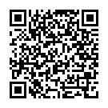
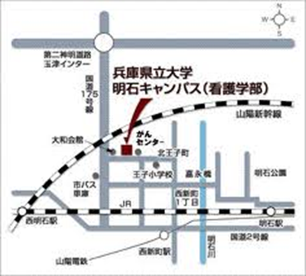
認知症を抱える方のための食事支援
ー口腔ケアの基本をマスターしよう－
日時：2018年9月2日（日）9:45～16:00
場所：兵庫県立大学明石看護キャンパス 406
（兵庫県明石市北王子町13-71）
講師：中村清子（草津病院 摂食嚥下障害認定看護師）
原久美子（神戸常盤大学短期大学部 教授）
藤原美保（三菱神戸病院 看護師）
坂下玲子（兵庫県立大学看護学部 教授）
【プログラム】
食べるための支援と基礎知識／口腔ケアの必要性／
摂食実習／口腔ケア演習／実践への課題について
受講料：5500円（昼食代含む）
定 員：30名
※ 昼食は摂食実習用にご用意させていただきます。
ご持参いただきたいもの：歯ブラシ、バスタオル、フェイスタオ2枚
人数把握のため、HPより、
8月24日までにお申込ください。
http://kango-kenkyu.org/seminarlist/
お問い合わせ
兵庫県立大学看護学部 臨床看護研究支援センター
Tel/Fax ０７８－９２５－９４１６ kango-kenkyu@cnas.u-hyogo.ac.jp

